Slide 1
Презентация проекта
Создание сайта про путешествия Flask
Авторы проекта: Соловьёв Алексей и Чекмарёв Даниил

Slide 2
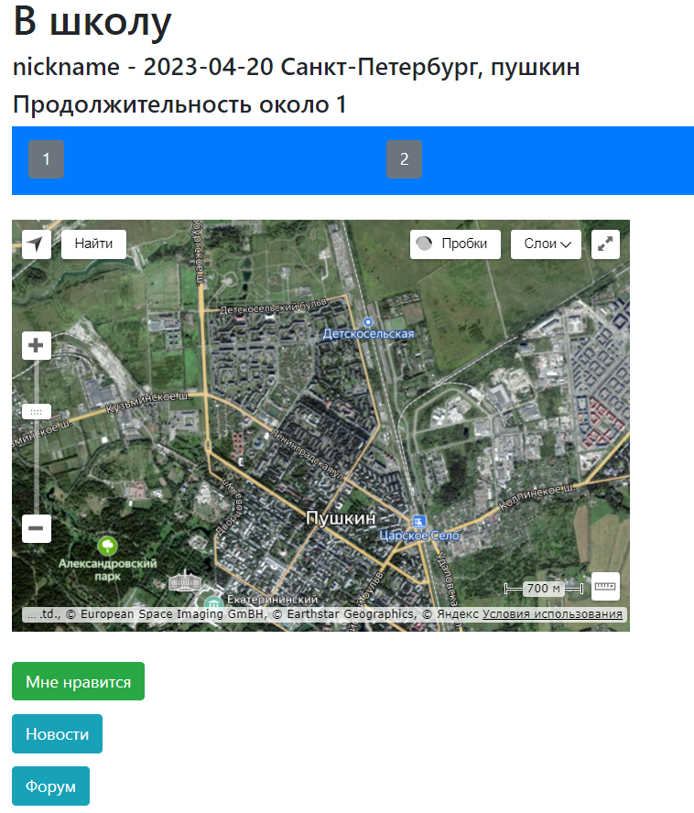
Наш проект
Характеристика сайта:
Можно делиться и обсуждать маршруты
Главный элемент — маршрутная карточка
К карточке крепятся обсуждение и новости
Характеристика сайта:
Можно делиться и обсуждать маршруты
Главный элемент — маршрутная карточка
К карточке крепятся обсуждение и новости

Slide 3
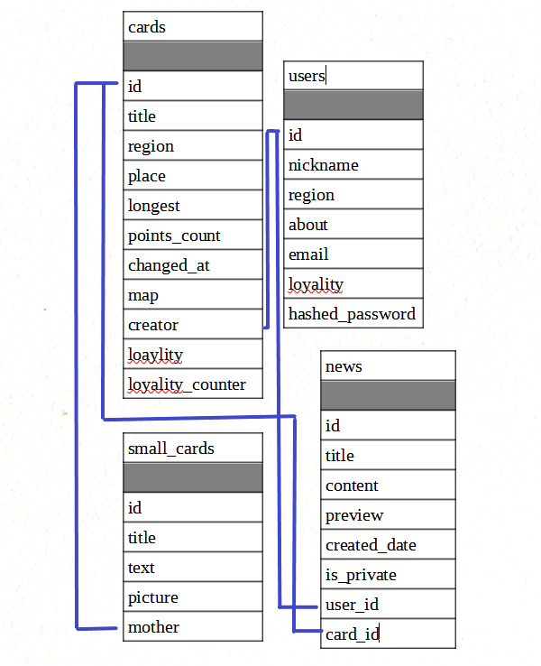
Реализация. Модель

Slide 4
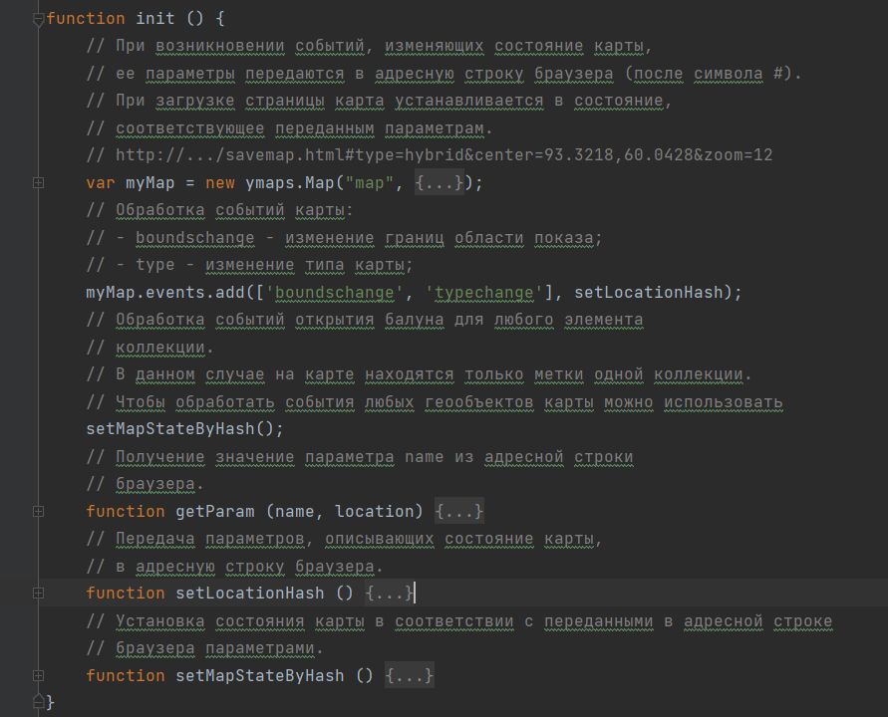
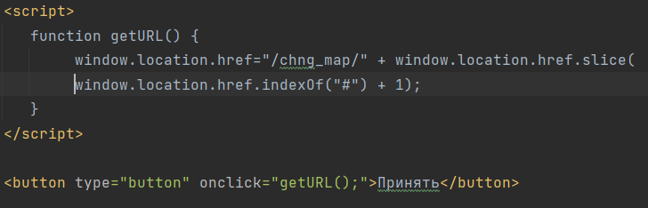
Реализация. Карты
Здесь будет схема

Slide 5
Реализация. Технологии
ORM(sqlalchemy)
Набор инструментов Bootstrap
Фреймворк Flask
Геокодер Yandex.Maps API
JavaScript API яндекс карт
Базы данных sql

Slide 6
Перспективы
Картинки в форум и новости
Сохранение Рисунков на карте
Фильтры для карточек, новостей
Визуальное оформление

Slide 7
Конец
Спасибо за Внимание

